Slide 1
Secretaría de Desarrollo Institucional
Dirección de Planeación Institucional
Guía de aplicación del Sistema de Gestión de Calidad de la Universidad Veracruzana
(SGCUV)
7 de Diciembre de 2018

Slide 2
Contenido
Objetivo
Alcance
Antecedentes
La UV y su contexto
Liderazgo
Planificación
Apoyo
Operación
Evaluación del desempeño
Mejora

Slide 3
Objetivo
Orientar la aplicación de los procesos del Sistema de Gestión de la Calidad de la Universidad Veracruzana (SGCUV), asegurando el cumplimiento de los requisitos de la Norma ISO 9001:2015 y lo establecido en el marco normativo institucional.
Alcance
Aplica a los procesos que integran el SGCUV y forman parte de las funciones sustantivas y adjetivas de la Universidad Veracruzana (UV).

Slide 4
Antecedentes
2001. Inicia la certificación de los procesos estratégicos institucionales con base en los requisitos de la Norma ISO 9001:2000.
2010. Continúan los trabajos de certificación y recertificación con la transición a la Norma ISO 9001:2008.
2018. Con la Norma ISO 9001 en su versión 2015, se reinició el proceso de certificación bajo el enfoque sistémico, integrando los procesos a certificar en el SGCUV.

Slide 5
PLANEAR
HACER
VERIFICAR
ACTUAR
4
La UV y su contexto
5
Liderazgo
6
Planificación
8 Operación
9
Evaluación del
desempeño
10
Mejora
7 Apoyo
4.1
Comprensión de la
organización y su
contexto
5.1
Liderazgo y
compromiso
6.1
Acciones para abordar los riesgos y oportunidades
7.1
Recursos
8.1
Planificación y control operacional
9.1
Seguimiento, medición, análisis y evaluación
10.1 Generalidades
7.2 Competencia
10.2
No conformidades y acciones correctivas
4.2
Comprensión de las necesidades y expectativas de las partes interesadas
5.2
Política de calidad
8.2
Requisitos para los productos y servicios
6.2
Objetivos de la calidad y planificación para lograrlos
7.3
Toma de Conciencia
9.2
Auditoría
interna
5.3
Roles, responsabilidad y autoridad del personal que participa en el SGCUV
8.3
Diseño y desarrollo de los productos y servicios
10.3
Mejora
continua
4.3
Determinación del alcance del sistema de gestión de la calidad
7.4 Comunicación
9.3
Revisión por la dirección
6.3 Planificación de los cambios
7.5
Información documentada
8.4
Control de los procesos, productos y servicios suministrados externamente
4.4
Sistema de gestión de la calidad
y sus procesos
8.5
Producción y provisión del servicio
8.6
Liberación de productos y servicios
8.7
Control de las salidas no conformes

Slide 6
La UV y su contexto
Comprensión de la organización y de su contexto
Todos debemos conocer:
Reglamento de Planeación y Evaluación
Plan General de Desarrollo (PGD) 2030
Programa de Trabajo Estratégico (PTE) 2017-2021
Alcance del SGCUV y Mapa de procesos
Formatos a llenar por proceso:
Partes interesadas pertinentes
Diagrama de caracterización

Slide 7
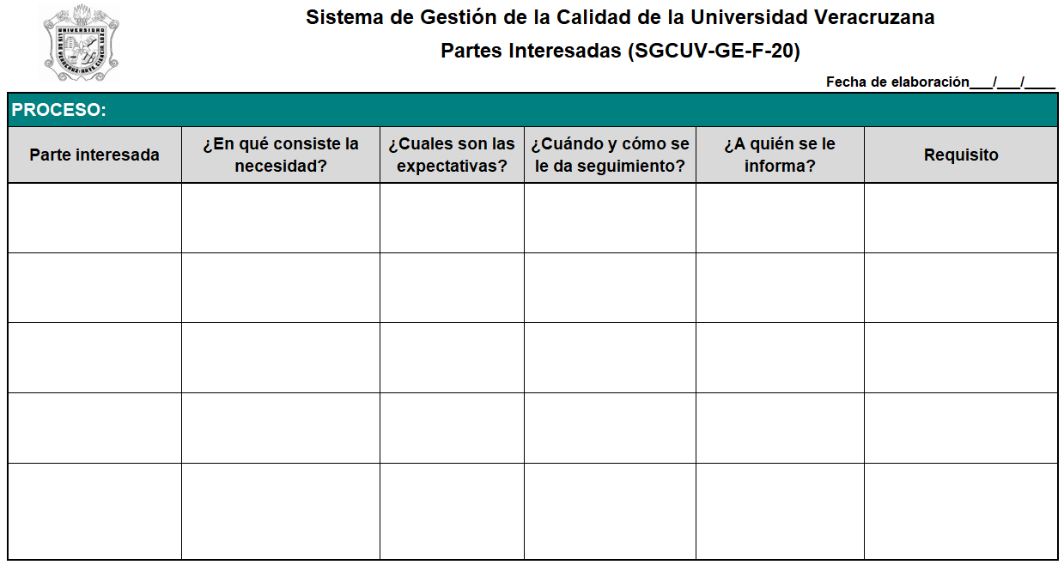

Slide 8
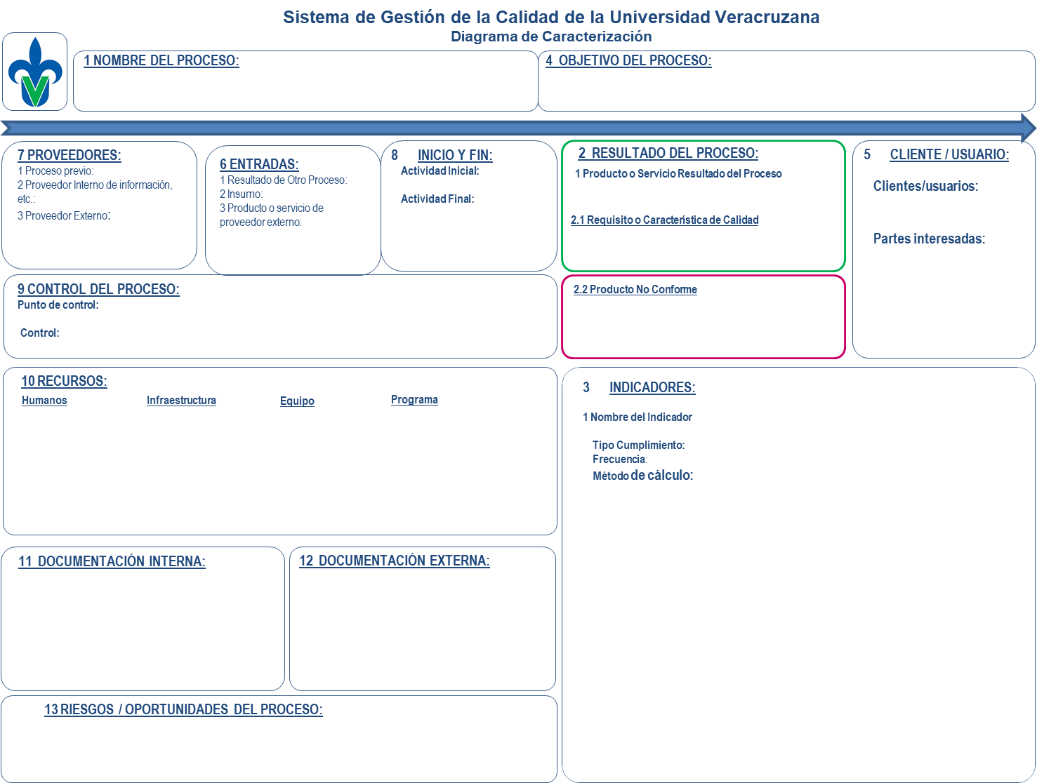

Slide 9
La UV y su contexto
Alcance del SGCUV. Procesos de las tres Secretarías:
Académica:
Servicio Bibliotecario
Desempeño Docente
Ingreso
Permanencia
Egreso
Movilidad
de Administración y Finanzas:
Administración de Recursos Financieros
Administración de Bienes y Servicios
de Desarrollo Institucional:
Planeación Estratégica, Táctica y Operativa
Seguimiento a la Planeación Estratégica, Táctica y Operativa
Administración del SGCUV
Gestión de servicios de TI en la Región Xalapa

Slide 10
La UV y su contexto
Alcance del SGCUV
Requisitos no aplicables:
7.1.5 Recursos de seguimiento y medición
8.3 Diseño y desarrollo de los productos y servicios
8.5.5 Actividades posteriores a la entrega

Slide 11
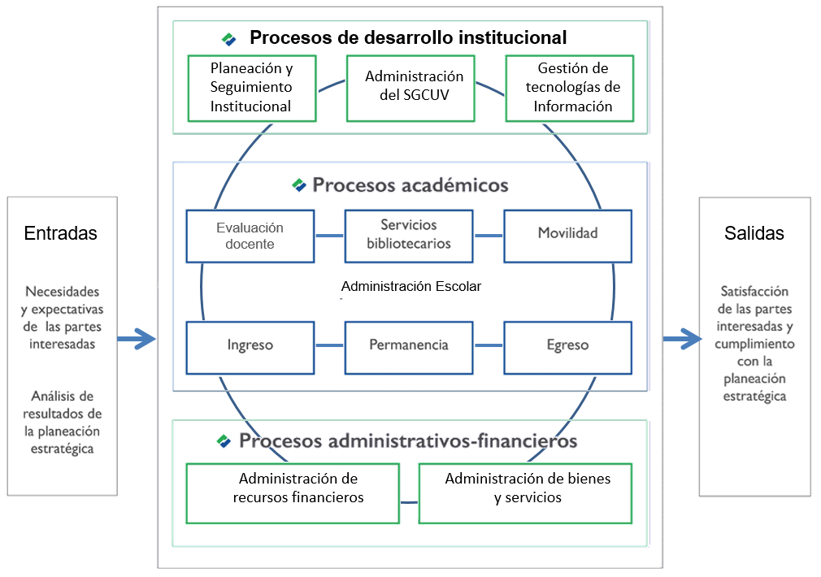
SGC y sus procesos

Slide 12
Liderazgo
La Alta Dirección para el SGCUV
la Rectora,
la Secretaria Académica, el Secretario de Administración y Finanzas, el Secretario de Desarrollo Institucional y
los Vicerrectores.
Enfoque al usuario
la comunidad universitaria y la sociedad en general;
el alumno, eje central del quehacer de la Institución.

Slide 13
Liderazgo
Promover una cultura orientada a:
Pensamiento basado en riesgos.
Mejora continua.

Slide 14
Liderazgo
Política de la calidad
Se define a partir de la Misión y Visión institucionales.
Todos los que participamos en el Sistema de Gestión de la Calidad de la Universidad Veracruzana estamos comprometidos a desempeñar nuestras actividades, dentro del marco normativo institucional con ética, responsabilidad, profesionalismo y competencia, con el propósito de mejorar e innovar la gestión de los procesos académicos, administrativos-financieros y de desarrollo institucional que permitan asegurar la calidad de los servicios que se proporcionan a la comunidad universitaria y a la sociedad en general, con liderazgo en la educación superior.

Slide 15
Liderazgo
Roles y responsabilidad y autoridad de:
Titulares de dependencia y responsables de proceso
Asegura la implementación, la revisión, análisis y comunicación de los resultados del proceso incluyendo retroalimentación de las partes interesadas y la satisfacción del usuario.
Asegura la integración y conformidad de los procesos del SGCUV.
Promueve entre el personal que participa en el proceso el cumplimiento de la política y los objetivos de la calidad.
Atiende las no conformidades y acciones correctivas sin demora y proporciona la información necesaria sobre el estado que guardan las mismas.

Slide 16
Liderazgo
Roles y responsabilidad y autoridad de:
Titulares de dependencia y responsables de proceso
Participa y fomenta entre el personal la asistencia a las reuniones, cursos, talleres, eventos de integración y de formación en cultura de calidad, el enfoque a procesos, riesgos y demás actividades organizadas para el buen desempeño del SGCUV.
Informa oportunamente el desempeño del proceso y las oportunidades de mejora a la Alta Dirección a través de la DPI.
Facilita la realización de las auditorías internas y externas, atendiendo puntualmente las políticas y lineamientos para el desarrollo de las mismas.
Asiste a los eventos de capacitación a los que sea convocado.

Slide 17
Liderazgo
Roles y responsabilidad y autoridad de:
Personal que participa en el SGCUV
Conoce y aplica la misión, visión, política y objetivos de calidad institucionales.
Lleva a cabo sus actividades con base en lo dispuesto en este documento y en los manuales, procedimientos y demás documentos, internos y externos, aplicables a los mismos.
Presenta a su inmediato superior, cuando así se identifiquen, quejas de los usuarios de sus servicios.
Lleva a cabo sus actividades buscando el cumplimiento de la política y los objetivos de la calidad, la gestión del riesgo y la satisfacción del usuario.

Slide 18
Liderazgo
Roles y responsabilidad y autoridad de:
Personal que participa en el SGCUV
Propone acciones de mejora continua de sus actividades y el proceso en general.
Participa en las auditorías internas y externas al SGCUV.
Participa en los eventos de capacitación a los que sea convocado de acuerdo a las necesidades del proceso y/o personales.

Slide 19
Liderazgo
Roles y responsabilidad y autoridad de:
Auditor Líder y Equipo Auditor
Cumple con el Programa de Auditoría Interna al SGCUV.
Elabora y presenta para su aprobación cada plan de auditoría que conforma el Programa de Auditoría Interna.
Realiza las auditorías internas de acuerdo con lo establecido en el procedimiento de Auditoría interna.
Revisa el Programa de Auditoría Interna para mejorarlo continuamente.
Participa en los eventos de capacitación a los que sea convocado.

Slide 20
Planificación
Acciones para abordar los riesgos y oportunidades
La planeación de la UV se lleva a cabo de acuerdo con lo dispuesto en el Reglamento de Planeación y Evaluación.
Al planificar el SGCUV, en cada uno de los procesos que lo integran, se identifican los riesgos y oportunidades que pueden afectar el logro de los resultados previstos.
Se definen acciones para abordar los riesgos en cada proceso.
Formatos a llenar por proceso:
Cálculo de riesgos
Oportunidades de mejora

Slide 21
Plantilla para el cálculo de riesgos

Slide 22
Formato: Oportunidades de Mejora

Slide 23
Planificación
Objetivos de la calidad
Diversificar y actualizar la oferta educativa con calidad, equidad, eficacia, eficiencia y pertinencia, para el desarrollo regional y nacional, considerando las diversas modalidades de enseñanza y haciendo uso de las tecnologías de información y comunicación en el aprendizaje; garantizando el reconocimiento de calidad en todos sus programas educativos por organismos evaluadores y acreditadores nacionales y en su caso, de alcance internacional (PTE 2017-2021, Eje I, Programa 1).

Slide 24
Planificación
Objetivos de la calidad
Modernizar el gobierno y la gestión institucional con responsabilidad social, articulando las funciones sustantivas y administrativas; incluyendo marcos normativos, jurídicos, procesos integrales alineados y armonizados, con flexibilidad de los procesos académicos y administrativos certificados; y atendiendo las necesidades y expectativas del usuario; garantizando la transparencia y la rendición de cuentas (PTE 2017-2021, Eje III, Programa 9).
Plan de calidad y Programa Operativo Anual (POA)

Slide 25
Planificación
Cuando el SGCUV tenga un cambio significativo.
Solicitud de cambios

Slide 26
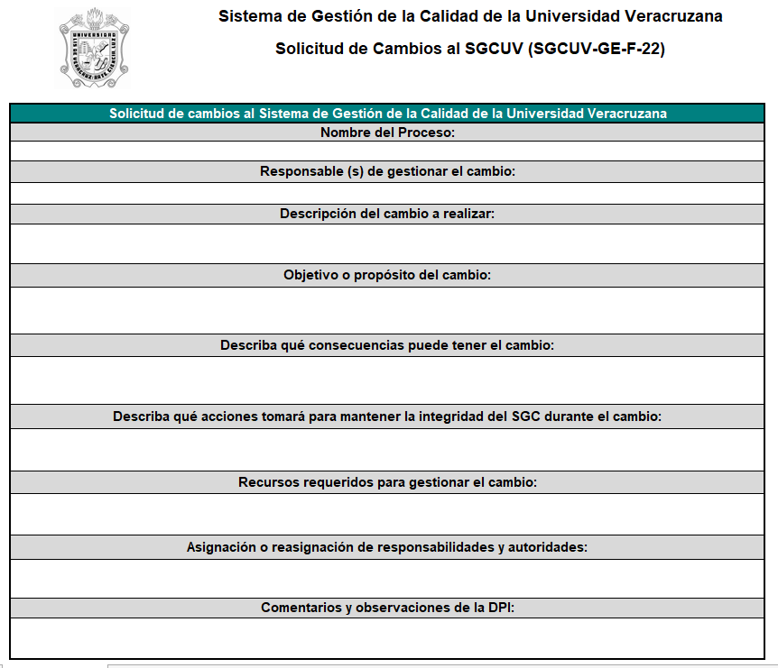

Slide 27
Apoyo
Los recursos necesarios, son considerados y provistos por cada entidad académica o dependencia con base en el presupuesto aprobado.
La Institución cuenta con las personas necesarias para la implementación y operación eficaz del SGCUV (plantilla de personal).
La infraestructura es proporcionada institucionalmente y otorgada con base en el presupuesto autorizado a la UV.
Los servicios de soporte técnico y mantenimiento son proporcionados por la DGTI y la DPCyM (esta última no forma parte del SGCUV).

Slide 28
Apoyo
Se implementan actividades de promoción de la salud en espacios laborales para que se incremente la productividad y se favorezca el bienestar del personal (eje. Gimnasia laboral, Torneos de empleados, etc.).
Se determinan los conocimientos necesarios para la operación de los procesos en diversos documentos tales como: procedimientos operativos, calendarios y manuales de organización, así como en la reglamentación y normatividad.
La competencia requerida para el personal se determina en los manuales de organización y/o con base en la “Matriz de Responsabilidades del Proceso de Administración de los Recursos Humanos” (DGRH).

Slide 29
Apoyo
El personal tiene conocimiento referente a la Política y Objetivos de la calidad, y reconoce la importancia de cómo su trabajo contribuye a lograr la eficacia y mejora del desempeño del SGCUV, así como las implicaciones de su incumplimiento.
Respecto a la comunicación pertinente para el SGCUV se identifica el qué, quién, a quién, cuándo y cómo comunica. (Tabla de comunicación)
Para la creación, actualización y control de la información documentada se aplican los procedimientos Control de documentos y Control de registros.

Slide 30
Apoyo
Todos debemos conocer:
Reglamento de Planeación y Evaluación
Procedimientos operativos, calendarios y manuales de organización
La reglamentación y normatividad establecidas en la legislación universitaria.
Manuales de organización y/o “Matriz de Responsabilidades del Proceso de Administración de los Recursos Humanos”
La Política y Objetivos de la calidad
Reglamento de Responsabilidades Administrativas
Tabla de comunicación.
Procedimientos: Control de documentos y control de registros;

Slide 31
Apoyo
La información documentada requerida por la Norma ISO 9001 y el SGCUV, se encuentra disponible en el portal del SGCUV.

Slide 32
Operación
La planificación, implementación y control de los procesos se documenta en los formatos:
Diagrama de caracterización
Plantilla pata Cálculo de riesgos
Oportunidades de mejora, y
Plan de calidad.
Comunicación con los usuarios (radio, televisión, página web, posters, convocatorias, políticas, oficios, correos electrónicos, asistencia personal, etcétera)
Tabla de comunicación

Slide 34
Operación
Retroalimentación de los usuarios (cuestionarios, buzones, entrevistas, etc.). ¿Cuál se utiliza en tu proceso?
¿Cuáles contingencias se pueden presentar y cómo se atienden?
¿Cómo se asegura de tener la capacidad de cumplir con el servicio?
Identificar requisitos para los servicios (Procedimientos, Diagrama de caracterización), incluyendo aquellos que se solicitan de manera verbal.

Slide 35
Operación
Se asegura que los procesos, productos o servicios suministrados a la UV sean conformes con los requisitos, mismos que deberán ser validados por los titulares de las dependencias al recibirlos.
Los controles aplicables a los procesos, productos o servicios suministrados externamente son determinados por los titulares de las dependencias, la Dirección de Recursos Materiales (DRM), los diferentes Comités que participan en las adquisiciones o bien se establecen en leyes o reglamentos.

Slide 36
Operación
Evaluación, reevaluación y seguimiento del desempeño de los proveedores externos (Formato evaluación y seguimiento de proveedores críticos).
El incumplimiento de los proveedores lo comunican los titulares de las dependencias a la DRM para que aplique lo conducente.

Slide 37
Formato: Evaluación y seguimiento de proveedores críticos

Slide 38
Operación
Los titulares de las dependencias se aseguran de que los procesos, productos o servicios contratados externamente no afectan su capacidad para proporcionar los servicios solicitados.
Los requisitos de compra se documentan en requisiciones y son formalizados a los proveedores (a través de bases de licitación, solicitudes de cotización, pedidos y contratos, con base en la normatividad vigente).

Slide 39
Operación
En la UV se llevan a cabo los servicios de manera controlada:
Se proporciona a los usuarios la información asociada a las características de los servicios, así como los resultados a lograr.
Asignación presupuestal a cada dependencia.
Se cuenta con el personal necesario y competente.
La validación y revalidación de la capacidad para alcanzar los resultados esperados, se encuentran establecidas en el Plan de calidad.
Se implementan algunas acciones para prevenir errores humanos en cada proceso.
Se determinan actividades para la liberación o entrega de servicios.

Slide 40
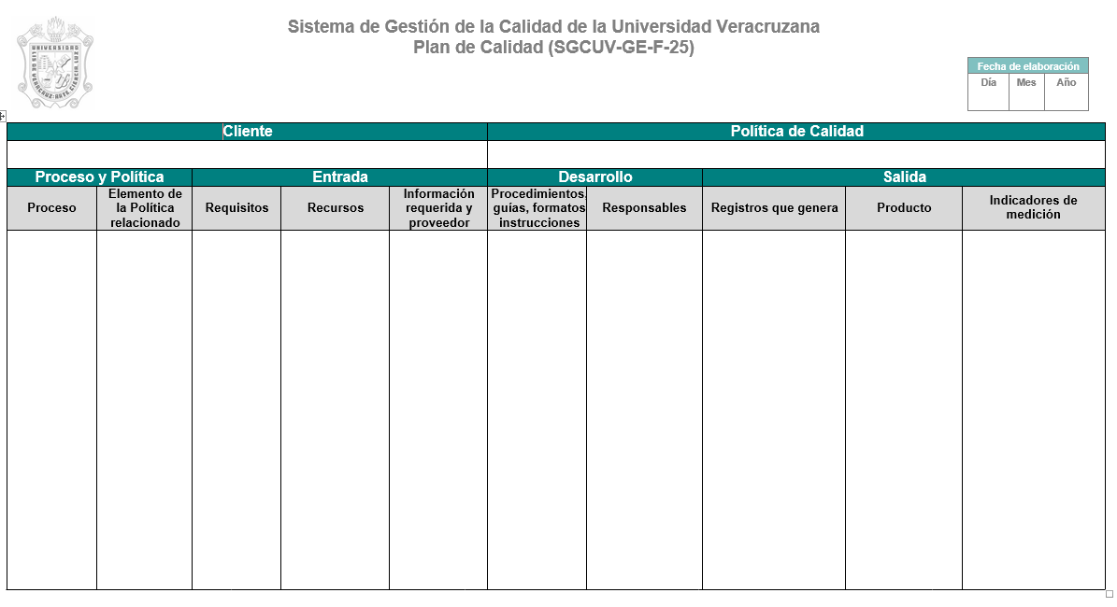
Formato: Plan de Calidad

Slide 41
Operación
En cada proceso se identifican las salidas o resultados de los servicios solicitados. Esta identificación se mantiene a lo largo de la prestación del servicio y hasta su entrega para asegurar que fue conforme (por ejemplo: número de matrícula, número de personal, dependencia, clave programática, etc.).
En la UV se custodian o resguardan los bienes propiedad de los usuarios o proveedores, tales como:
información,
documentos,
equipos, etc.
Oficios o Actas circunstanciadas.

Slide 42
Operación
Para controlar la información documentada se aplica el procedimiento Control de registros.
En los procesos se revisan y controlan los cambios que llegan a requerirse para asegurar que éstos se realizarán de manera conforme.
Cuando existen cambios, el personal que participa en los procesos es informado sobre los mismos.
Se verifica que se esté cumpliendo con los requisitos para la prestación de los servicios durante las distintas etapas.
La entrega o liberación de los productos o servicios se realiza hasta cumplir, de manera satisfactoria, todas las etapas planificadas.

Slide 43
Operación
Los responsables de proceso identifican y controlan las salidas no conformes.
Se debe documentar la no conformidad, así como las acciones que se tomaron.
Formatos a llenar por proceso:
Salidas no conformes
No conformidad y acción correctiva

Slide 44
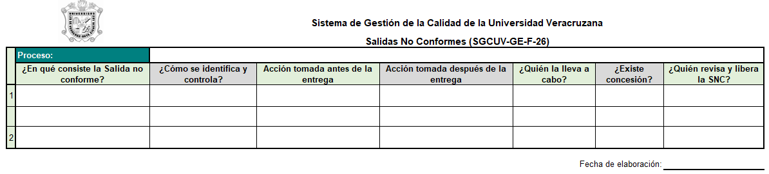
Formato: Salidas No Conformes

Slide 45
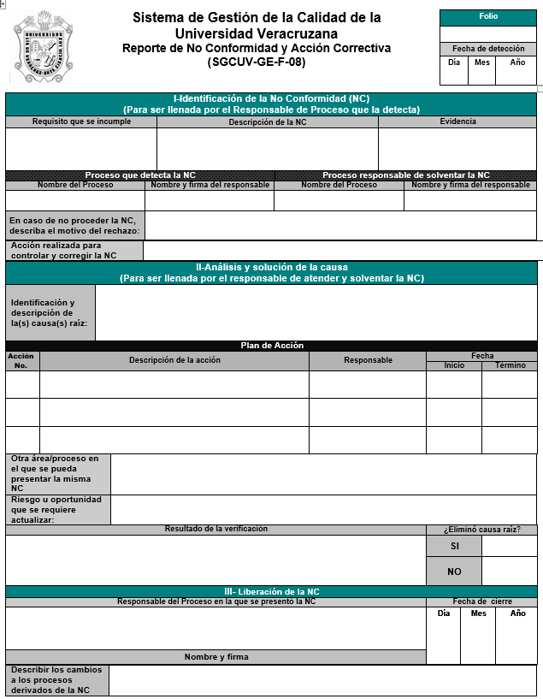
Reporte de No Conformidad y Acción Correctiva

Slide 46
Análisis y evaluación de cada proceso
Elaborar un informe anual por proceso (para este caso sería del 7-9 de febrero del 2019) que considere:
La conformidad de los servicios;
El grado de satisfacción de los usuarios;
El desempeño, la eficacia y las mejoras de su proceso y del SGCUV;
Si lo planificado en el SGCUV se ha implementado de forma eficaz;
La eficacia de las acciones tomadas para abordar los riesgos y oportunidades;
El desempeño de los proveedores externos; y
La identificación de las mejoras que puede tener su proceso y el SGCUV.
- Seguimiento y medición de los procesos

Slide 47
Evaluación del desempeño
En la UV se llevan a cabo auditorías internas con base en el Programa de auditoría interna y externa al SGCUV.
Se cuenta con el procedimiento de Auditoría interna en el que se definen los criterios para planificar, establecer, implementar y mantener el Programa de auditoría interna y externa.

Slide 48
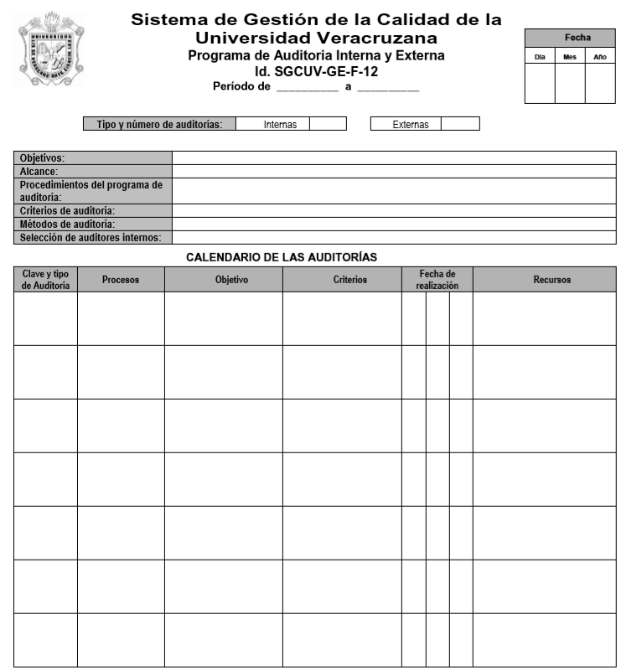
Formato: Programa de Auditoría Interna y Externa

Slide 49
Evaluación del desempeño
En el último trimestre del año, o antes si así lo considera conveniente, la Alta Dirección, revisa el SGCUV.
Los titulares de las dependencias responsables de los procesos deben entregar su informe a la DPI, a más tardar el 30 septiembre de cada año (7-9 de febrero del 2019).
Con base en la revisión realizada, la Alta Dirección determina:
Las oportunidades de mejora;
Cualquier necesidad de cambio en el SGCUV;
Las necesidades de recursos.

Slide 50
Mejora
Se determinan y seleccionan las oportunidades de mejora a partir de los resultados de la revisión de la Alta Dirección.
Cuando se identifican no conformidades, llevamos a cabo acciones correctivas.
Formatos a llenar por proceso:
Oportunidades de mejora
No conformidad y acción correctiva

Slide 51
Mejora
En la UV se mejora continuamente la conveniencia, adecuación y eficacia del SGCUV tomando como base:
los resultados del análisis y la evaluación, y
los resultados de la revisión por la Alta Dirección.
Se determina si existen necesidades u oportunidades que se deban considerar para la mejora continua.

Slide 52
Formatos aplicables al SGCUV

